Slide 1
Acţiuni diplomatice din timpul celui de Al Doilea Război Mondial

Slide 2
Constituirea Coaliţiei Naţiunilor Unite
A avut loc în mai multe etape. În prima etapă s-a realizat alianţa dintre Marea Britanie şi SUA. Încă din septembrie 1939 SUA s-au situat de partea Franţei şi Marii Britanii trecând treptat de la poziţia de neutralitate la cea de nonbeligeranţă şi apoi la cea de război.

Slide 3
La 14 august 1941, în cadrul întâlnirii dintre premierul britanic Winston Churchill şi președintele american F.D.Roosevelt s-a semnat Carta Atlanticului prin care cele două state expuneau scopurile urmărite în război. Cei doi șefi de stat declarau, în numele statelor lor că nu urmăresc cucerirea de teritorii şi nici nu recunosc ultimele anexiuni dacă nu s-a realizat ca urmare a dorinței popoarelor respective.
Aderarea URSS a dus la definitivarea Coaliției Națiunilor Unite. Alianța dintre cele trei state a avut rol hotărâtor în victoria împotriva statelor agresoare. Principalele decizii referitoare la purtarea războiului, iar mai târziu la organizarea postbelică a lumii, au fost luate în cadrul unor conferințe ale conducătorilor principalelor state componente ale Coaliției Națiunilor Unite.

Slide 4
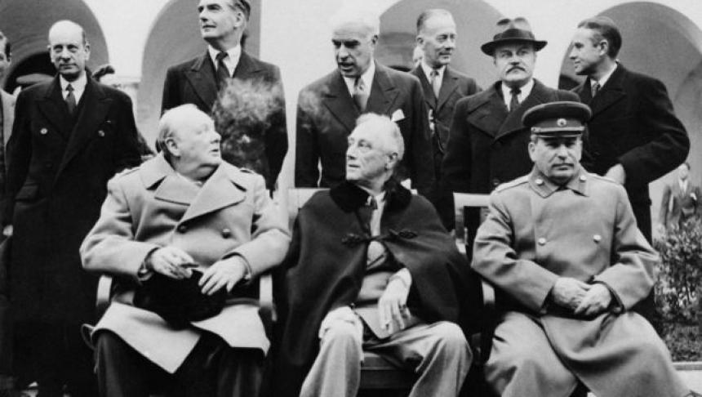
Conferinţa de la Teheran s-a desfăşurat între 28 noiembrie şi 1 decembrie 1943 cu participarea liderilor celor trei state:Roosevelt, Stalin, Churchill. S-au discutat probleme precum: deschiderea unui nou front în Europa, intrarea URSS în război împotriva Japoniei după încheierea ostilităţilor în Europa. S-au purtat discuţii referitoare la situaţia Germaniei după război, la frontierele Poloniei şi s-a adoptat declaraţia cu privire la Iran. S-a hotărât să nu se poarte tratative separate cu Germania şi aliaţii săi adoptându-se principiul capitulării necondiţionate a acestora. Marea Britanie şi SUA au recunoscut dreptul URSS de a decide în privinţa tratativelor cu statele cu care se afla în război.

Slide 5
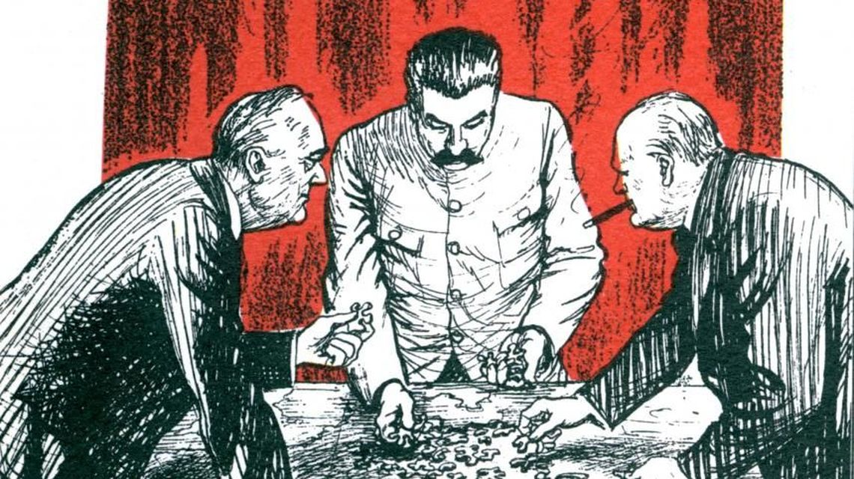
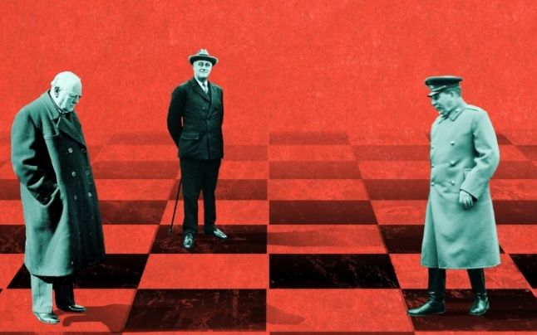
Conferinţa de la Yalta s-a desfăşurat între 4-11 februarie 1945, într-un moment când se desfăşurau ultimele operaţiuni militare în Europa împotriva Germaniei. În privinţa acesteia s-a hotărât împărţirea teritoriului în patru zone de ocupaţie, fiind invitată şi Franţa să participe la această acţiune^ alături de SUA, Marea Britanie şi URSS; s-a reafirmat principiul capitulării necondiţionate. În problema graniţelor Poloniei, deşi nu s-a luat o hotărâre definitivă, cei trei au fost de acord, în principiu, ca Polonia, care pierduse teritorii însemnate în favoarea URSS în 1939, să primească compensaţii în vest, în defavoarea Germaniei. Un loc important în cadrul discuţiilor a avut problema constituirii ONU. Hotărârile Conferinţei de la Yalta sunt apreciate ca marcând împărţirea sferelor de influenţă între marile puteri; SUA şi MB au cedat în faţa presiunilor URSS cu privire la soarta Europei de Est. Aceste cedări s-au datorat şi preocupărilor legate de obţinerea acceptului sovietic cu privire la participarea Armatei Roşii la campania din Asia împotriva Japoniei.
Statutul ONU şi principiile generale de organizare a instituţiei au fost stabilite în cadrul Conferinţei de la Dumbarton Oaks (august-noiembrie 1944)

Slide 6
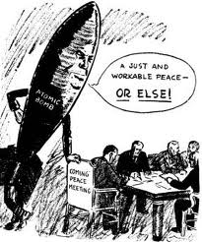
Conferinţa de la Potsdam s-a desfăşurat la 17 iulie - 2 august 1945. Stalin a confirmat intrarea URSS în război împotriva Japoniei aşa cum promisese. În privinţa Germaniei s-a hotărât ca în condiţiile celor 4 zone de ocupaţie să se menţină unitatea acesteia. Au participat: Stalin (URSS), Harry Truman (SUA) şi Clement Attlee (MB). În cadrul Conferinţei au apărut o serie de divergenţe între foştii aliaţi care anunţau viitorul război rece.
Caricatură apărută după declarația de Potsdam

Slide 7
Cerințe:
Ce prevedea Carta Atlanticului ?
Care au fost principiul stabilit la Teheran?
Care au fost principalele hotărâri de la Yalta?
Ce vă sugerează imaginile inspirate de Yalta?
Ce acțiuni revizioniste a inițiat Germania?
Ce stabilea Pactul germano-sovietic?

Slide 8
Propunător : Constantin Carmen
Liceul Tehnologic Paul Bujor Berești

